Slide 1
Дорожная карта проекта
«ProФинансы»

Slide 2
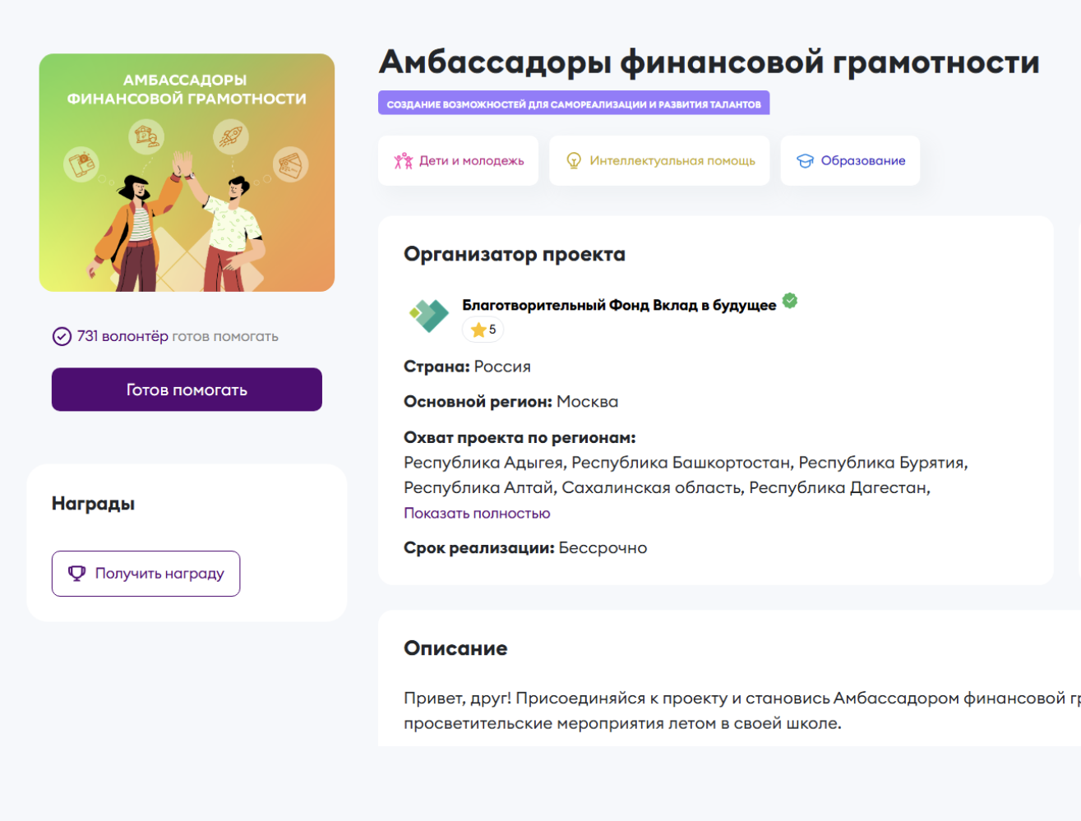
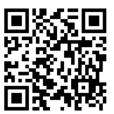
Заходим по адресу:

Slide 3
Выбирайте любое
Доброе Дело

Slide 4
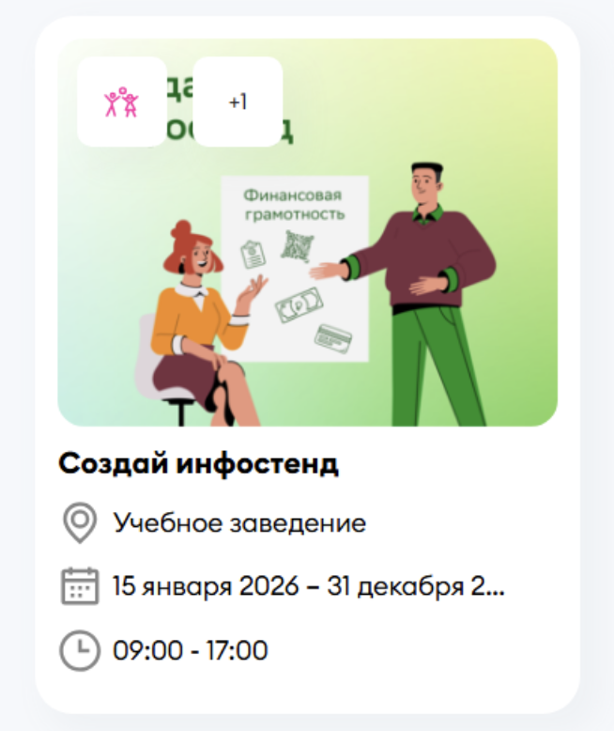
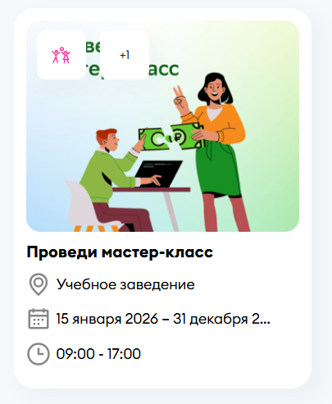

Выбирайте любое Доброе Дело

Slide 5
Например
«Создай инфостенд»

Slide 6
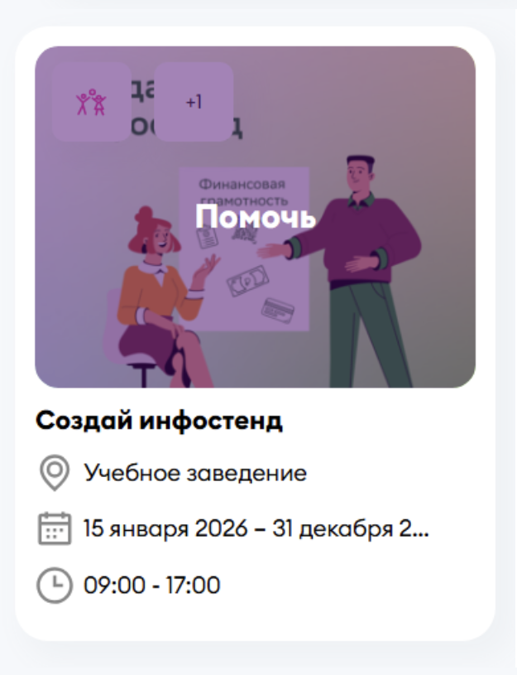
Навести на Инфостенд Нажми «помочь»

Slide 7
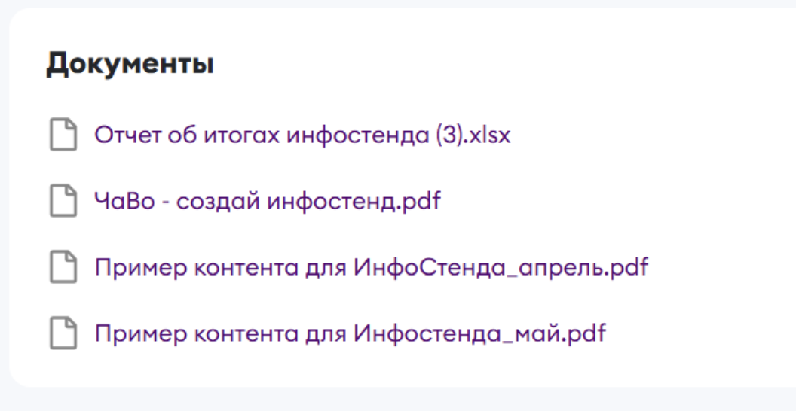
В документах скачай файл Пример контента для инфостенда_Инвестиции и отчет об итогах инфостенда

Slide 8
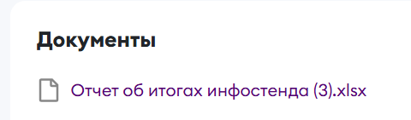
Заполни скачанный файл отчет
Отправляете его на fg@vbudushee.ru

Slide 9
Такая же механика с Мастер-классом и мероприятием

Slide 10
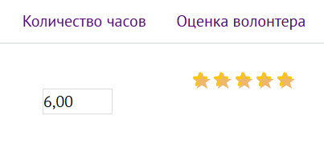

И в течение 3 рабочих дней Вам будут начислены Волонтерские часы
Баллы Другого дела.

